Slide 1
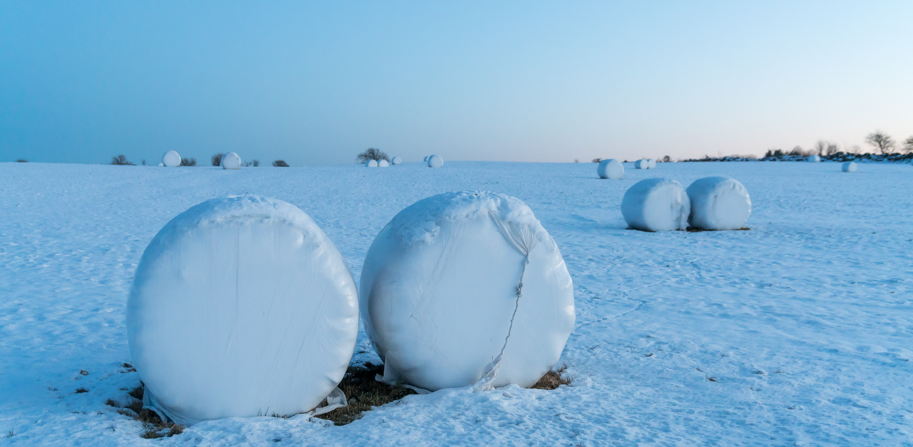
Handlings- og økonomiplan 2024-2027
Sola 26.10.2023
Kommunedirektørens presentasjon
Kommuneplan
Samfunnsdel vedtatt i 2025
Arealdel, vært til 1. gangsbehandling og er nå på høring. Plan er den blir vedtatt vår 2027.
Foto: Flemming Stene
Notes:
Presentasjon blir gitt av underteikna og øk sjef Sanbina leto – vi vil dele tida mellom oss
Takk til alle ansatte, tillitsvalgte, ledere for den gode jobben de gjer kvar dag – vi går på jobb for de vi er TIL for innbyggere i Sola 28 505 – både stolt og glade for å være på dette gode laget.
Ambisjonen er at Sola kommune skal være en attraktiv kommune å bo i, drive næring i og besøke – det skal vi være gjennom å gi gode tjenester, likeverdige tjenester og at tjenester er framtidsretta.

Slide 2
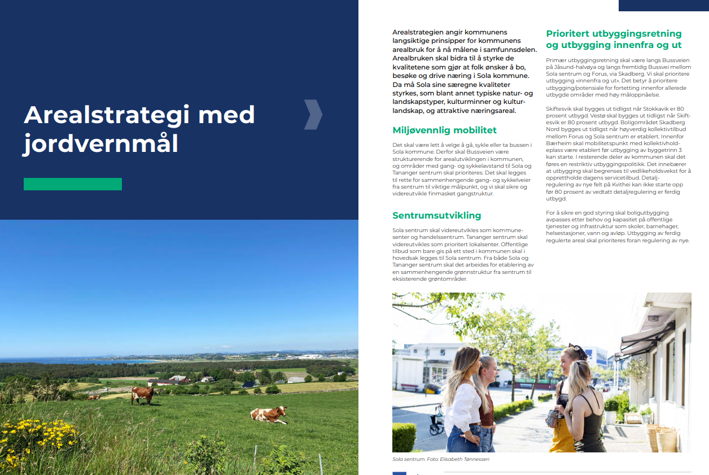
Kull – 61
Rune Veenstra
Samfunnsutvikling
Notes:
Kommuneplanen består av en samfunnsdel og en arealdel.
Samfunnsdelen er vår strategi for å møte framtidens utfordringer. Samfunnsdelen setter kurs og viser retning for hvordan vi ønsker å utvikle kommunen og lokalsamfunnet over tid.
Arealdelen er mer konkret og er styrende for hvordan arealene i kommunen vår skal brukes.

Slide 3
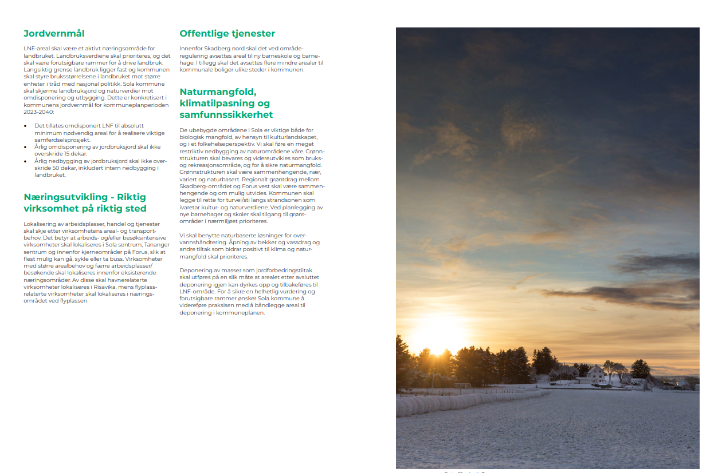
Kull – 61
Rune Veenstra
Samfunnsutvikling
Notes:
Kommuneplanen består av en samfunnsdel og en arealdel.
Samfunnsdelen er vår strategi for å møte framtidens utfordringer. Samfunnsdelen setter kurs og viser retning for hvordan vi ønsker å utvikle kommunen og lokalsamfunnet over tid.
Arealdelen er mer konkret og er styrende for hvordan arealene i kommunen vår skal brukes.

Slide 4

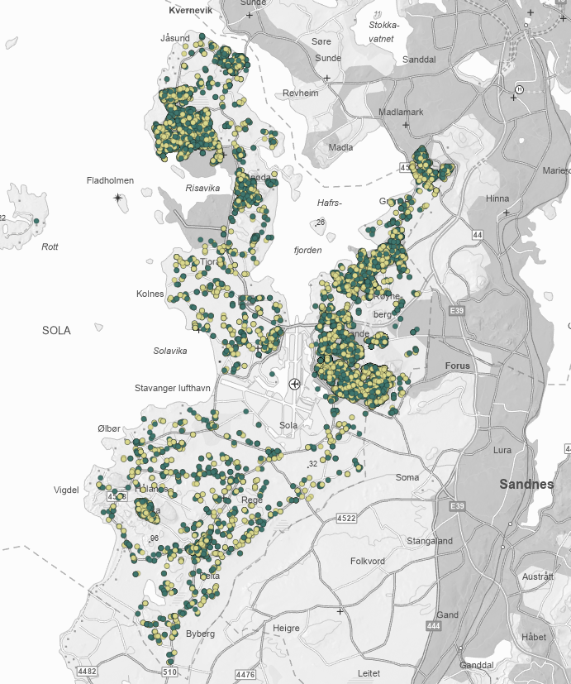
Kull – 61
Rune Veenstra
Samfunnsutvikling
Spredning av befolkning i Sola
Notes:
Kommuneplanen består av en samfunnsdel og en arealdel.
Samfunnsdelen er vår strategi for å møte framtidens utfordringer. Samfunnsdelen setter kurs og viser retning for hvordan vi ønsker å utvikle kommunen og lokalsamfunnet over tid.
Arealdelen er mer konkret og er styrende for hvordan arealene i kommunen vår skal brukes.

Slide 5
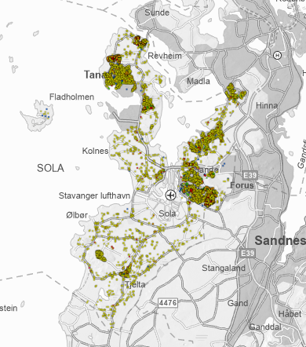
Antall boenheter: 12.264
Notes:
Kommuneplanen består av en samfunnsdel og en arealdel.
Samfunnsdelen er vår strategi for å møte framtidens utfordringer. Samfunnsdelen setter kurs og viser retning for hvordan vi ønsker å utvikle kommunen og lokalsamfunnet over tid.
Arealdelen er mer konkret og er styrende for hvordan arealene i kommunen vår skal brukes.

Slide 6
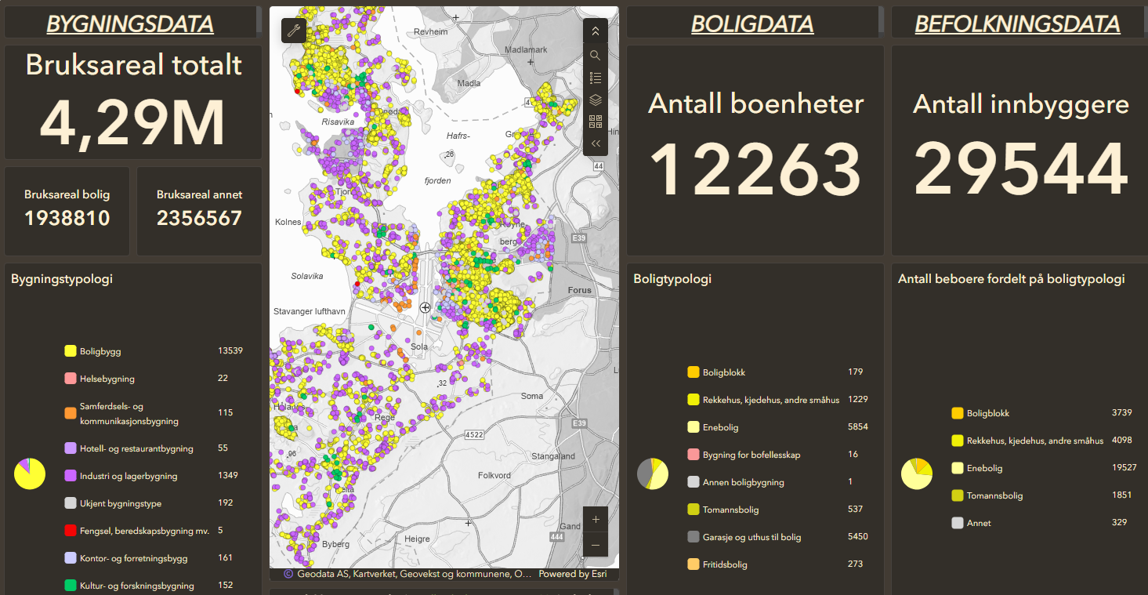
Kull – 61
Rune Veenstra
Samfunnsutvikling
Notes:
Kommuneplanen består av en samfunnsdel og en arealdel.
Samfunnsdelen er vår strategi for å møte framtidens utfordringer. Samfunnsdelen setter kurs og viser retning for hvordan vi ønsker å utvikle kommunen og lokalsamfunnet over tid.
Arealdelen er mer konkret og er styrende for hvordan arealene i kommunen vår skal brukes.

